Slide 1
Май 2024
Проведение приемной кампании 2024 с помощью «1С:Университет».
Часть 1. Интеграция с Суперсервисом «Поступление в вуз онлайн».
1. Возможности для обмена данными с Сервисом приема (20 минут).
2. Демонстрация возможностей для обмена
данными с Сервисом приема (40 минут):
3. Ответы на вопросы (30 минут).

Slide 2
«1С:УНИВЕРСИТЕТ» И «1С:УНИВЕРСИТЕТ ПРОФ». ОБЩАЯ ИНФОРМАЦИЯ О РЕШЕНИЯХ
2

Slide 3
«1С:Университет» и «1С:Университет ПРОФ». Общая информация о решениях.
Возможности:
прием в вуз, расчет и распределение нагрузки сотрудников, делопроизводство и учет по контингенту обучающихся
интеграция с ФИС ГИА и приема, интеграция с ФРДО
отчеты ВПО-1, ГЗГУ
расписание, послевузовское и дополнительное образование, планирование и учет результатов выполнения НИР, механизмы эффективного контракта в рамках новых систем оплаты труда, личные кабинеты поступающего, студента и преподавателя
интеграция с Сервисом приема
интеграция с Московским социальным реестром
интеграция с ЕР ЦДО («Суперсервис дипломов»)
отчеты 1-НК, 2-наука, отчет о деятельности диссертационных советов
Карточка «1С:Университет» http://solutions.1c.ru/catalog/university
Карточка «1С:Университет ПРОФ» http://solutions.1c.ru/catalog/university-prof
Презентации, записи вебинаров, перечень вузов, в которых внедрен/внедряется «1С:Университет» и «1С:Университет ПРОФ»: http://www.sgu-infocom.ru
3

Slide 4
«1С:Университет» и «1С:Университет ПРОФ». Дополнительная информация.
Стоимость владения
Стоимость «1С:Университет» – 96 т.р., «1С:Университет ПРОФ» – 248 т.р.
Поддержка «1С:Университет» – 80 т.р./год (КП Отраслевой, пролонгация после перерыва) «1С:Университет ПРОФ» – 245 100 р./год (СЛК)
Лицензия на сервер – 95,1 т.р.
Клиентская лицензия – примерно 4 т.р., достаточно 200 – 500 лицензий
Объем адаптаций под требования вуза – по согласованию
Особенности решения
Соответствие нормативной базе, постоянные обновления (4-5 в год)
Взаимодействие с вузовским сообществом
Особенности комплексного внедрения
Продолжительность внедрения от 6 мес. до 3-х лет
Привлечение лучших партнеров, гарантии фирмы «1С»
Технология
«1С:Предприятие 8.3»/«1С:Предприятие 8.3z», открытый код, работа с веб браузерами
Штатное обновление с «1С:Университет» на «1С:Университет ПРОФ»

Slide 5
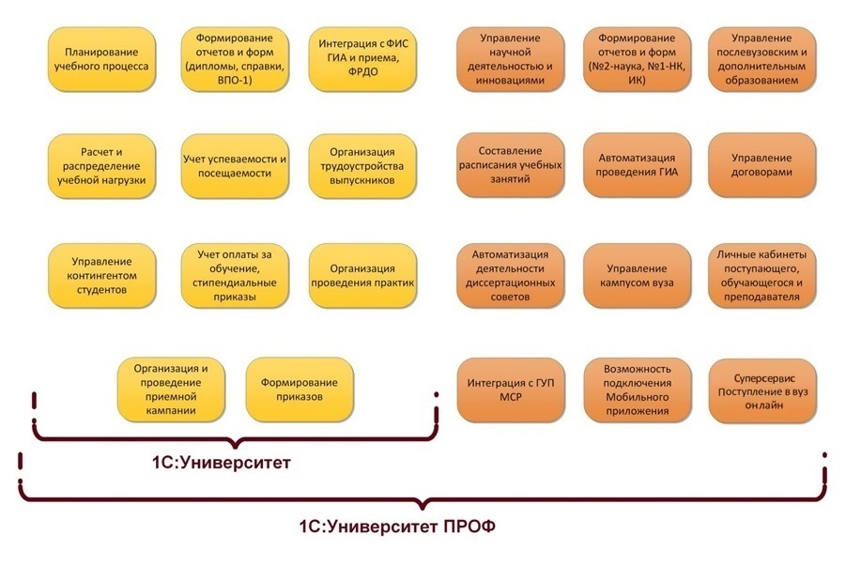
«1С:Университет» и «1С:Университет ПРОФ». Структура конфигурации.
5

Slide 6
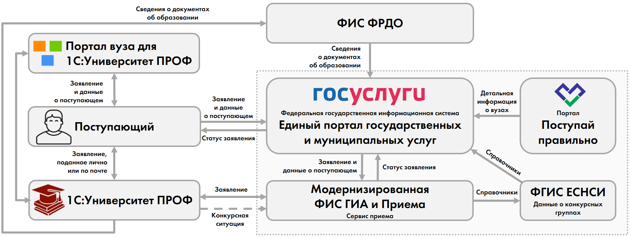
«1С:Университет» и «1С:Университет ПРОФ». Единая информационная среда по организации приемной кампании
6

Slide 7
«1С:УНИВЕРСИТЕТ ПРОФ».
ИНТЕГРАЦИЯ С СЕРВИСОМ ПРИЕМА.
ОБЩАЯ ИНФОРМАЦИЯ И ВЫГРУЗКА УСЛОВИЙ ПРИЕМА
7

Slide 8
Справочники, в которых должны быть настроены соответствия для выгрузки условий приема
Справочники, для которых должны быть настроены соответствия перед началом выгрузки данных в Сервис приема в части условий приема:
Типы справочников вуза (DictionaryTypeCls)
Направления подготовки (DirectionCls)
Уровни образования (EducationLevelCls)
Формы образования (EducationFormCls)
Образовательные предметы (SubjectCls)
Типы документов (DocumentTypeCls)
Виды мест (PlaceTypeCls)
Виды мероприятий (AdmissionEventCls)
Общероссийский классификатор стран мира (OksmCls)
Типы вступительных испытаний (EntranceTestTypeCls)
Языки сдачи вступительных испытаний (EntranceTestLanguageCls)
Особенности приема (внутренний) (ОсобенностиПриемаВнутренний)
Предметы централизованного тестирования Республики Беларусь (ПредметыЦТРеспубликиБеларусьВнутренний)
Предметы ОВИ для новых субъектов РФ (ПредметыОВИДляНовыхСубъектовРФВнутренний)
Предметы ВВИ по 528 постановлению (ПредметыВВИПо528ПостановлениюВнутренний)
8

Slide 9
Общий алгоритм выгрузки данных в Сервис приема
Перейти на вкладку «Обмен данными».
В левой табличной части «Данные для отправки» выбрать выгружаемые данные.
В правой табличной части «Действие» выбрать действие (для добавления данных в Сервис приема - «Внесение данных в систему»).
Нажать в области «Данные для отправки» кнопку «Заполнить данные для отправки». В результате будет заполнена табличная часть данной области.
Отметить все выгружаемые значения «галочками» (по умолчанию отмечены все). Нажать кнопку «Сформировать пакеты для отправки». В результате пакеты данных будут сформированы и, если включены опции «Подписывать пакеты сразу при формировании» и «Отправлять пакеты сразу при формировании» (вкладка «Настройки – Подпись и отправка пакетов»), отправлены в ССПВО.
Прочитать очередь Сервиса приема.
Вручную. После выгрузки данных в Сервис приема перейти на вкладку «Очередь сообщений», переключиться на очередь «Сервис», получить сообщения из очереди.
Автоматически. Настроить регламентное задание «Загрузка количества сообщений очереди сервиса приема».
Перейти на вкладку «Журнал обмена» и посмотреть статус пакета в колонке «Статус»: если статус = «Ошибка», то выяснять причины ошибки, если «Обработан», то пакет успешно принят ССПВО, если «Отправлен», значит пакет еще не обработан в ССПВО, надо ждать.
9

Slide 10
Последовательность выгрузки данных о приемной кампании в Сервис приема
Обеспечить канал связи с Сервисом приема.
Настроить ЭЦП.
Выполнить действия с вкладки «Быстрый старт» обработки взаимодействия.
Выгрузить данные условий приема в следующем порядке:
Справочники вуза – минимально профили/образовательные программы, если требуется.
Целевые организации.
Направления подготовки (ссылаются на «Справочники вуза» – их обязательно нужно выгрузить ДО).
Приемные кампании – выгружается только ПК головной организации даже если есть филиалы.
Сроки приема (контрольные мероприятия ПК, прием заявлений и документов).
Сроки приема (контрольные мероприятия ПК).
Конкурсные группы – в сущности содержится признак филиала, если это КГ филиала.
Вступительные испытания – сначала выгружать с включенным параметром «Выгружать базовые ВИ», затем после успешной обработки выгруженных пакетов с выключенным параметром «Выгружать базовые ВИ».
Расписание вступительных испытаний.
Смена статуса приемной кампании – при необходимости.
10

Slide 11
«1С:УНИВЕРСИТЕТ ПРОФ».
ИНТЕГРАЦИЯ С СЕРВИСОМ ПРИЕМА.
ВЫГРУЗКА ЗАЯВЛЕНИЙ В СЕРВИС ПРИЕМА.
11

Slide 12
Справочники, в которых должны быть настроены соответствия
Справочники, для которых должны быть настроены соответствия перед началом выгрузки данных в Сервис приема в части заявлений и загрузки заявлений из Сервиса приема:
Типы документов (DocumentTypeCls)
Виды мест (PlaceTypeCls)
Виды мероприятий (AdmissionEventCls)
Общероссийский классификатор стран мира (OksmCls)
Категории индивидуальных достижений (AchievementCategoryCls)
Статусы документов (DocumentCheckStatusCls)
Пол (GenderCls)
Степени родства (RelationShip)
Типы объектов (PaymentMethod)
Специальные условия поступления (SpecialConditionsCls)
Олимпиады (OlympicCls)
Типы дипломов олимпиад (OlympicDiplomaTypeCls)
Профили олимпиад (OlympicProfileCls)
Уровни олимпиад (OlympicLevelCls)
Реквизиты документов внешний (внешний) (РеквизитыДокументовВнешний)
Согласие на передачу заявления в ЕПГУ (внутренний) (СогласиеНаПередачуЗаявленияВЕПГУВнутренний)
Льготы, особые отметки типов документов (ЛьготыОсобыеОтметкиТиповДокументовВнутренний)
Типы контрагентов категорий документов (ТипыКонтрагентовКатегорийДокументовВнутренний)
Типы состояний договоров (внутренний) (ТипыСостоянийДоговоровВнутренний)
12

Slide 13
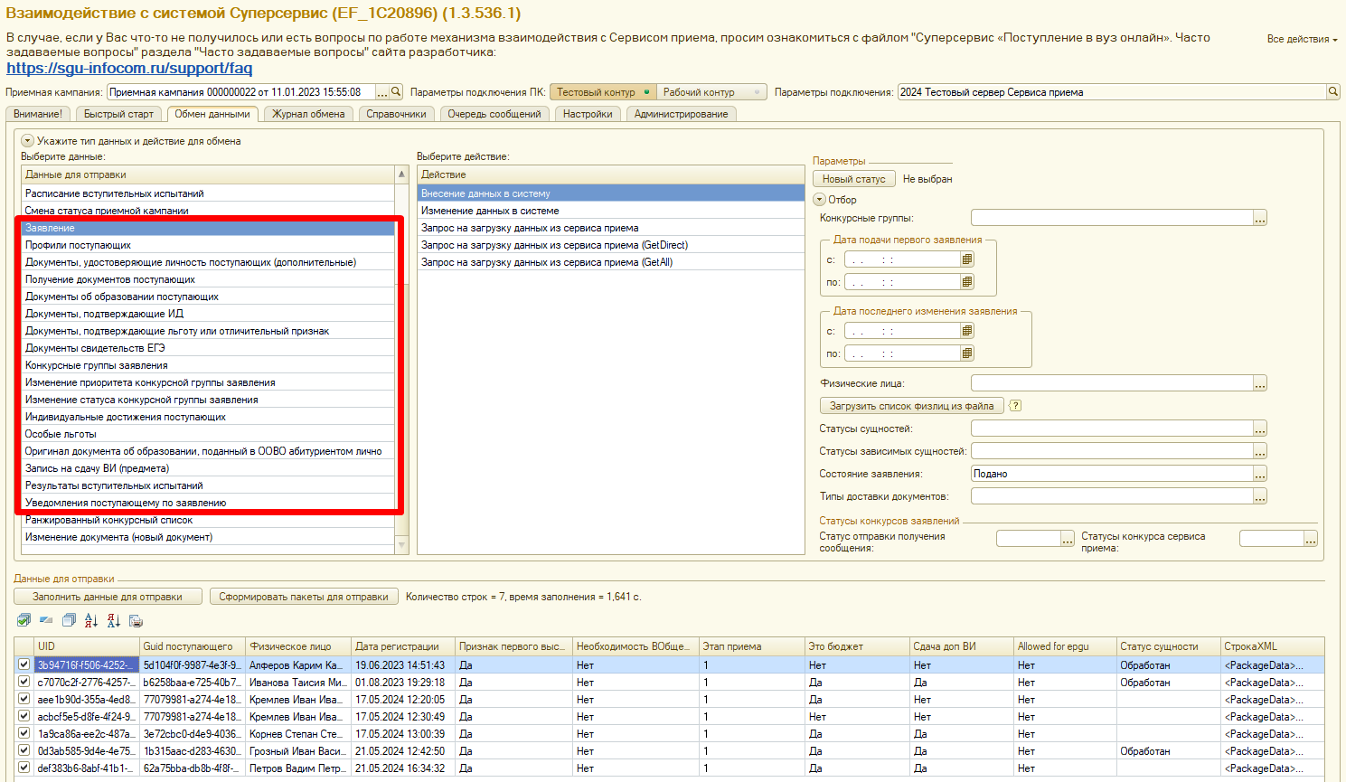
Последовательность выгрузки данных о поступающих в Сервис приема
13

Slide 14
Последовательность выгрузки данных о поступающих в Сервис приема
1. Заявление (информация о профиле поступающего в первый раз выгружается в составе заявления).
2. Профили поступающих – т.к. в первый раз данные о профиле поступающего выгружается вместе с заявлением, то в дальнейшем выгрузка профиля может потребоваться, только если в данных поступающего произошли изменения. Поэтому для выгрузки профилей поступающих используется действие «Изменение данных в системе».
3. Документы, удостоверяющие личность поступающих (дополнительные) – выгружаются в любой момент времени после выгрузки заявлений.
4. Документы об образовании поступающих – выгружаются в любой момент времени после выгрузки заявлений
5. Документы, подтверждающие ИД – выгружаются в любой момент времени после выгрузки заявлений
6. Документы, подтверждающие льготу или отличительный признак – выгружаются в любой момент времени после выгрузки заявлений
14

Slide 15
Последовательность выгрузки данных о поступающих в Сервис приема
7. Конкурсные группы заявления – необходимо выбирать, если изменился состав конкурсов в заявлении, в частности, если были добавлены направления в заявление поступающего. Выгружается после первоначальной выгрузки заявления.
8. Изменение приоритета конкурсной группы заявления – необходимо выбирать, если в заявлении поступающего изменились только приоритеты ранее добавленных конкурсов, т.е. добавления/удаления конкурсов не происходило. Если менялся состав конкурсов в заявлении, надо выбирать «Конкурсные группы заявления», приоритет нового конкурса выгрузится вместе с ним. Выгружается после первоначальной выгрузки заявления.
9. Изменение статуса конкурсной группы заявления – выгружается после первоначальной выгрузки заявления (п.1 данного списка) или изменения конкурсной группы заявления (п.8 данного списка). При выборе этой сущности нужно нажать кнопку «Новый статус» и в открывшейся форме в поле «Устанавливаемый статус» выбрать статус, который будет установлен для выбранных конкурсных групп заявления при выгрузке, и нажать кнопку «Выбрать». После этого нужно нажать кнопку «Заполнить данные для отправки», отметить «галочкой» выгружаемые данные и нажать кнопку «Сформировать пакеты для отправки». В результате при выгрузке всем отмеченным заявлениям будет присвоен выбранный статус.
15

Slide 16
Последовательность выгрузки данных о поступающих в Сервис приема
ВАЖНО!
В общем случае, после изменения в заявлении для корректного прохождения всех проверок на стороне ССПВО рекомендуемый порядок выгрузки сущностей, связанных с составом, статусами и приоритетами конкурсов следующий:
Изменение статуса конкурсной группы заявления – если в заявлении были отозваны (удалены) какие-либо конкурсные группы.
Изменение приоритета конкурсной группы заявления– если в заявлении были изменены приоритеты ранее выгруженных конкурсных групп.
Конкурсные группы заявления – если в заявление были добавлены ранее отсутствующие конкурсные группы.
16

Slide 17
Последовательность выгрузки данных о поступающих в Сервис приема
10. Индивидуальные достижения поступающих – данные выгружаются после того, как было выгружено заявление (п.1 данного списка) и документы, подтверждающие ИД (п.6 данного списка); если в состав конкурсов заявления вносились изменения, также должны быть выгружены конкурсные группы заявления (п.8 данного списка).
11. Особые льготы – данные выгружаются после того, как было выгружено заявление (п.1 данного списка) и документы, подтверждающие льготу или отличительный признак (п.7 данного списка); если в состав конкурсов заявления вносились изменения, также должны быть выгружены конкурсные группы заявления (п.8 данного списка).
12. Оригинал документа об образовании, поданный в ООВО абитуриентом лично – выгружается, если для документа об образовании в заявлении и личном деле поступающего указан вид документа «Оригинал». Действие – «Внесение данных в систему».
13. Запись на сдачу ВИ (предмета) – выгружается, если для поступающего создан документ «Допуск к вступительным испытаниям».
14. Результаты вступительных испытаний – выгружается, если для поступающего созданы и проведены документы «Свидетельство ЕГЭ» и/или «Экзаменационная ведомость», содержащие оценки (для свидетельства ЕГЭ должен быть установлен статус «Действительно».
15. Уведомления поступающему по заявлению – поступающим могут быть отправлены уведомления. Нужно нажать кнопку «Новый тип уведомления» и в открывшейся форме выбрать тип уведомления и внести текст сообщения. После этого нажать кнопку «Выбрать» и выгрузить данные.
17

Slide 18
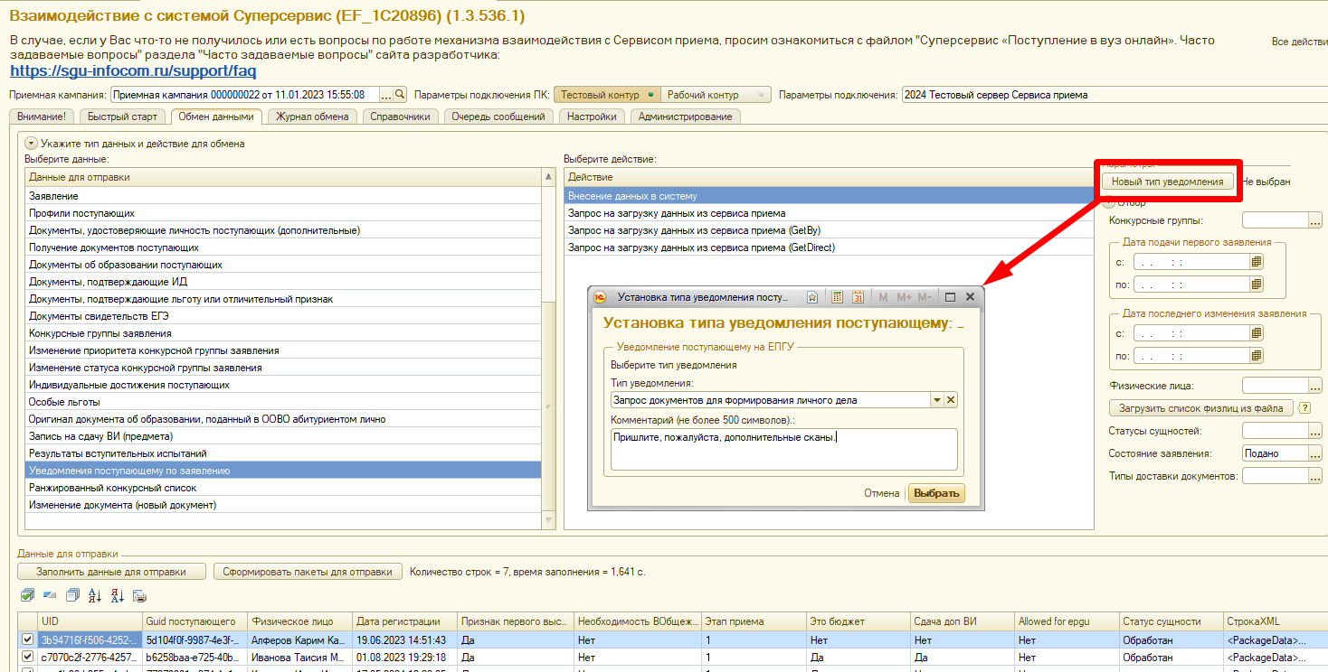
Последовательность выгрузки данных о поступающих в Сервис приема
18

Slide 19
«1С:УНИВЕРСИТЕТ ПРОФ».
ИНТЕГРАЦИЯ С СЕРВИСОМ ПРИЕМА.
ЗАГРУЗКА ЗАЯВЛЕНИЙ ИЗ ЕПГУ.
19

Slide 20
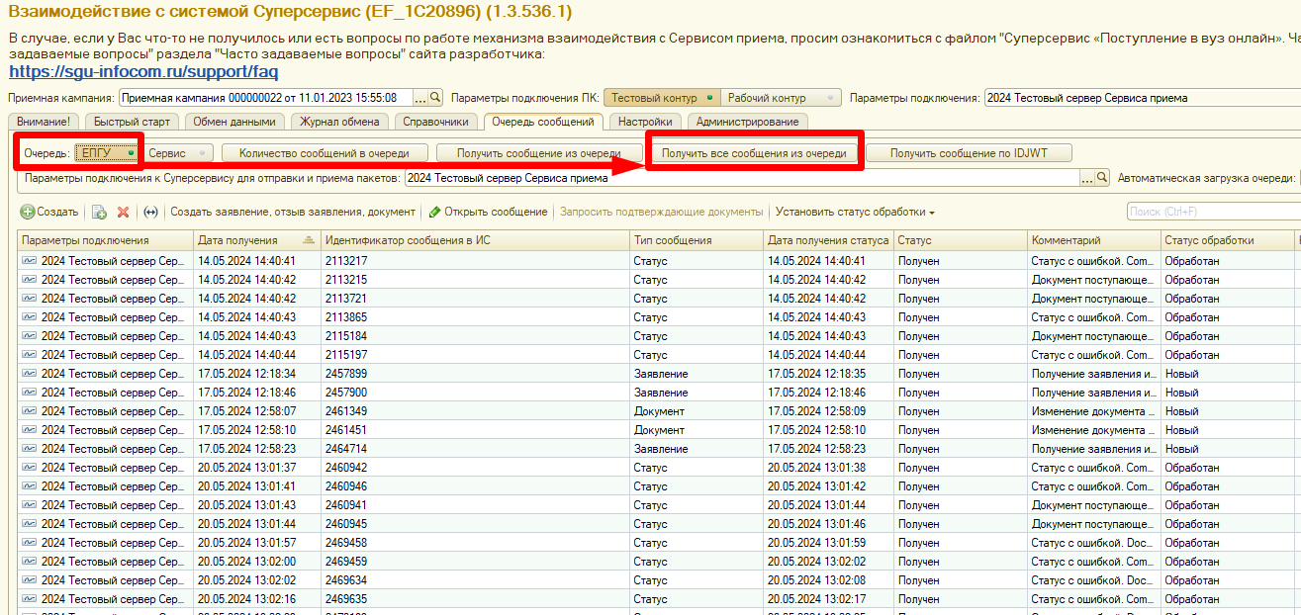
Загрузка заявлений поступающих из ЕПГУ Шаг 1/5. Чтение очереди.
Загрузить сообщения из очереди ЕПГУ
Вручную. Перейти на вкладку «Очередь сообщений» обработки, переключиться на очередь «ЕПГУ», получить сообщения из очереди.
Автоматически. Настроить регламентное задание «Загрузка количества сообщений очереди ЕПГУ».
Сохранение заявлений путем открытия сообщений из очереди теперь недоступно.
20

Slide 21
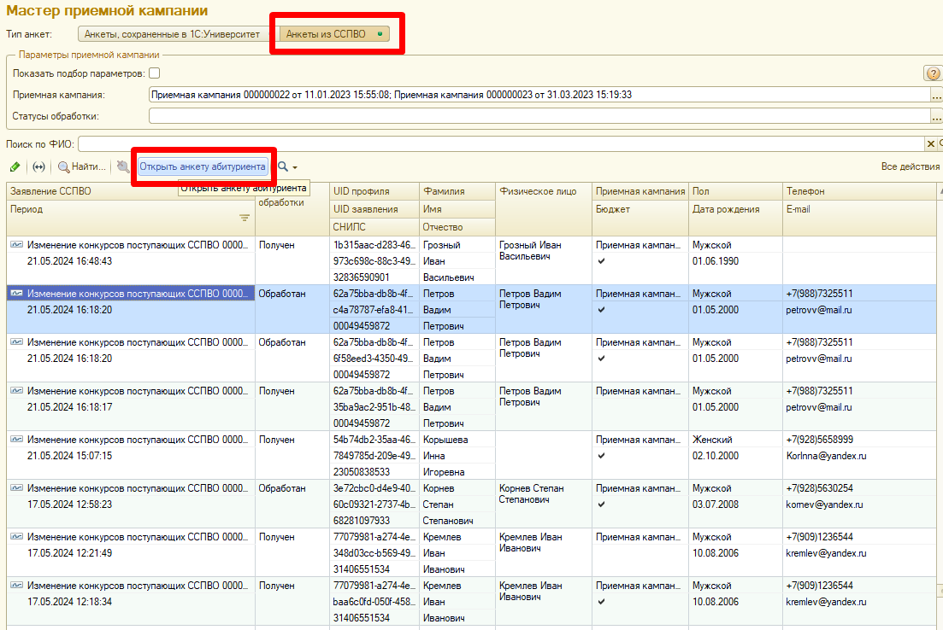
Загрузка заявлений поступающих из ЕПГУ Шаг 2/5. Мастер приемной кампании.
Перейти в Мастер приемной кампании и переключить тип анкет на «Анкеты из ССПВО». Открыть нужную анкету. Новый список анкет ССПВО:
отображается агрегированная информация из пакетов (идти по списку пакетов теперь не требуется), отображается единый «черновик заявления», в котором накоплена информация из различных пакетов;
отображается статус обработки пакета;
есть возможность поиска по ФИО, СНИЛС, идентификаторам ССПВО – легче найти поступающего;
отображаются контактные данные – проще связаться с поступающим.
21

Slide 22
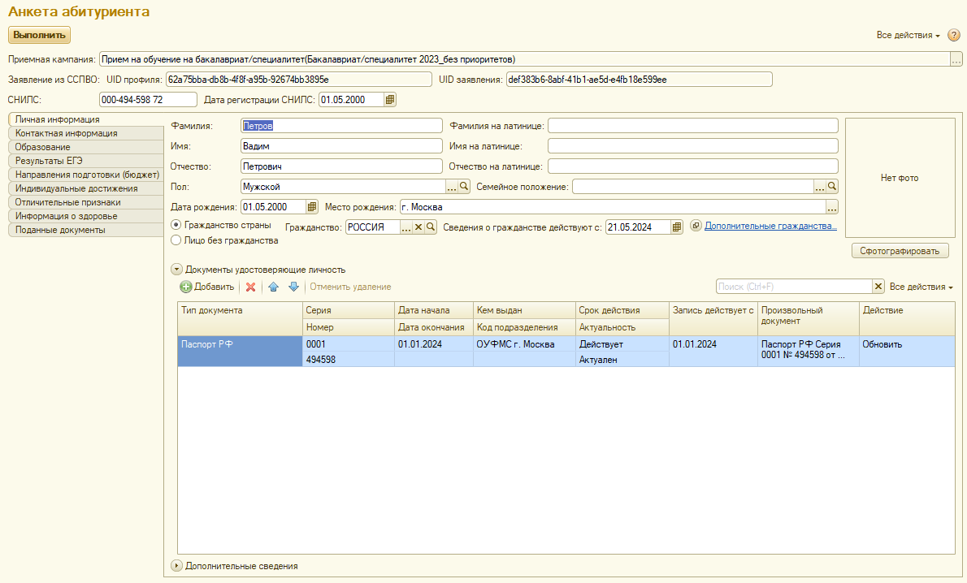
Загрузка заявлений поступающих из ЕПГУ Шаг 3/5. Анкета абитуриента.
Проверить персональные данные и документы поступающего в анкете абитуриента. Модернизированная анкета абитуриента с возможностью открытия черновиков заявлений поступающих из ССПВО:
есть возможность переоткрыть ранее сохраненную анкету поступающего, принятого лично (подробнее 29 мая);
анкета ССПВО максимально похожа на анкету поступающего, пришедшего лично – не нужно изучать два интерфейса;
анкета ССПВО содержит агрегированную информацию из различных пакетов Сервиса приема.
22

Slide 23
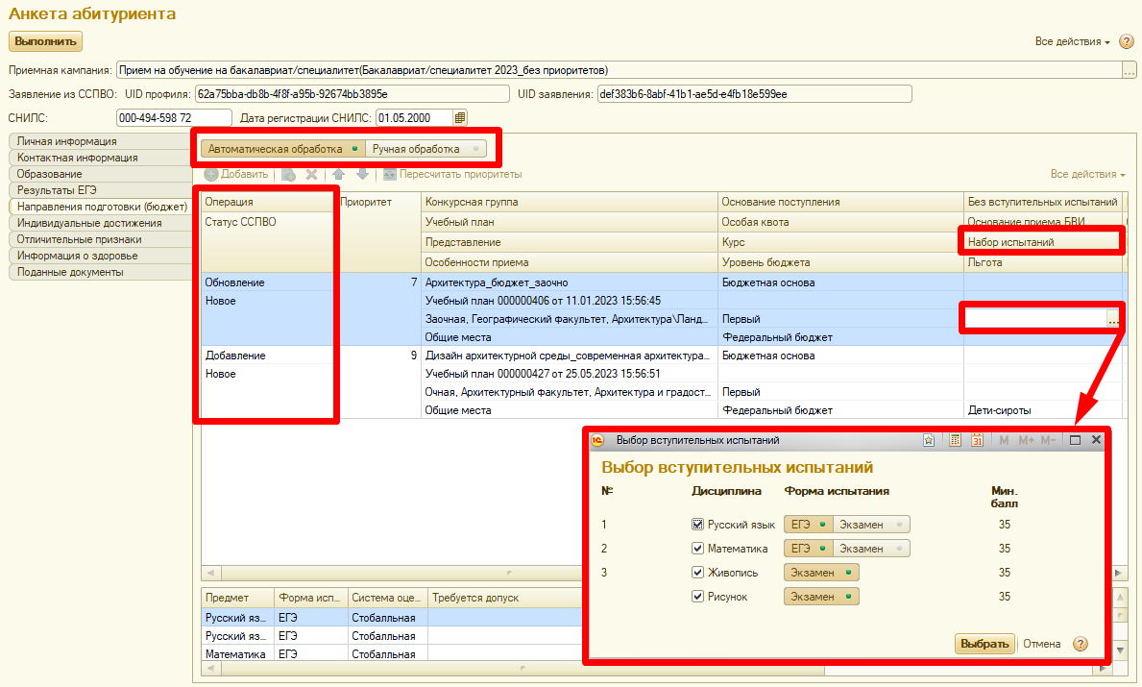
Загрузка заявлений поступающих из ЕПГУ Шаг 4/5. Состав конкурсов в анкете.
Два режима работы с конкурсами ССПВО:
Автоматическая обработка:
можно менять только набор ВИ (т.к. информация из Сервиса приема может не прийти или прийти позже);
отображается статус конкурса, полученный из ССПВО.
Ручная обработка:
те же возможности, что и у анкеты поступающего, подавшего заявления лично;
велик риск ошибки – нужно ответственно выполнять операции, делать только при острой необходимости;
включение режима необратимо.
23

Slide 24
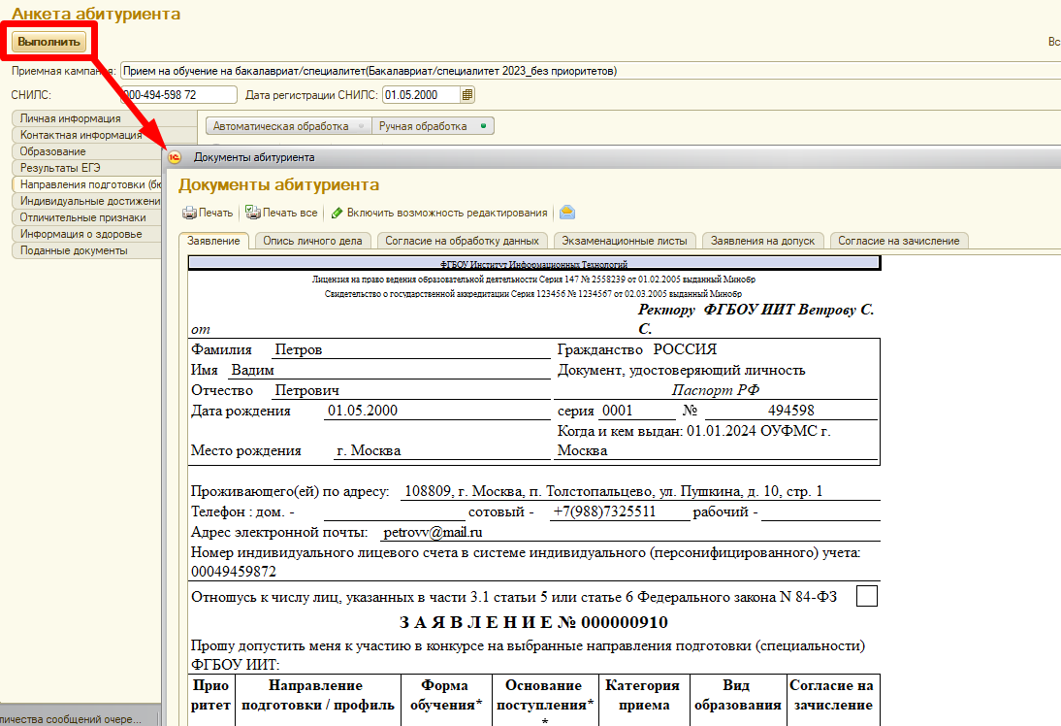
Загрузка заявлений поступающих из ЕПГУ Шаг 5/5. Одобрение анкеты.
После завершения всех проверок следует нажать на кнопку «Выполнить» – произойдет запись данных из анкеты в связанные объекты:
физическое лицо;
паспортные данные;
документы об образовании;
заявление поступающего;
учет достижений абитуриентов;
отличительные признаки;
личное дело.
Будет отображена печатная форма заявления, где можно увидеть в каком виде данные сохранены.
24

Slide 25
Суперсервис «Поступление в вуз онлайн» Что сделано
Выгрузка условий приема из 1С:Университет ПРОФ в ССПВО.
Загрузка базовой версии заявлений поступающих из ССПВО в 1С:Университе ПРОФ с возможностью одобрения через анкету.
Выгрузка заявлений поступающих и связанных данных из 1С:Университет ПРОФ в ССПВО:
Заявление;
Уведомления поступающему по заявлению;
Профили поступающих;
Документы, удостоверяющие личность поступающих (дополнительные);
Документы об образовании поступающих;
Документы, подтверждающие ИД;
Документы, подтверждающие льготу или отличительный признак;
Документы свидетельств ЕГЭ;
Конкурсные группы заявления, приоритеты, статусы конкурсов;
Индивидуальные достижения поступающих;
Особые льготы;
Оригинал документа об образовании, поданный в ООВО абитуриентом лично;
Запись на сдачу ВИ (предмета);
Результаты вступительных испытаний.
25

Slide 26
Суперсервис «Поступление в вуз онлайн» Дальнейшие изменения
Обработка льгот поступающих из ССПВО.
Обработка индивидуальных достижений поступающих из ССПВО.
Актуализация механизма регламентной (автоматической) отправки заявлений поступающих из 1С:Университет ПРОФ в ССПВО.
Актуализация механизма регламентного (автоматического) одобрения заявлений поступающих из ССПВО в 1С:Университет ПРОФ.
Корректировка поведения анкеты поступающего в случае принятия заявления от уже сохраненного в 1С:Университет ПРОФ поступающего.
Доработка списка анкет поступающих в мастере приемной кампании.
Актуализация механизма загрузки договоров на платное обучения из ССПВО в 1С:Университет ПРОФ.
Реализация механизма загрузки заявок на целевое обучения из ССПВО в 1С:Университет ПРОФ.
Исправление обнаруженных ошибок – возможности по тестированию ограничены, в случае нахождения ошибок просим писать заявки по адресу 1с@sgu-infocom.ru
26

Slide 27
Суперсервис «Поступление в вуз онлайн» Регламентные операции
Загрузка количества сообщений очереди ЕПГУ
Загрузка количества сообщений очереди Сервиса приема
Загрузка сообщений очереди ЕПГУ
Загрузка сообщений очереди Сервиса приема
Получение пакетов Сервиса приема
Получение статусов отправленных пакетов Сервиса приема
Расшифровка пакетов Сервиса приема
Создание промежуточных объектов Сервиса приема
Сохранение внутренних объектов из промежуточных объектов Сервиса приема
Обработка плана обмена Суперсервис
Формирование пакетов Сервиса приема
Подписание пакетов Сервиса приема
Отправка пакетов Сервиса приема
Формирование пакетов конкурсных списков Сервиса приема
Выгрузка конкурсных списков Сервиса приема
27

Slide 28
«1С:УНИВЕРСИТЕТ ПРОФ».
МЕТОДИЧЕСКИЕ МАТЕРИАЛЫ ДЛЯ ИНТЕГРАЦИИ С СЕРВИСОМ ПРИЕМА.
28

Slide 29
Суперсервис «Поступление в вуз онлайн» Методические материалы
Руководство пользователя «1С:Университет ПРОФ», том 2, глава 3 https://releases.1c.ru/project/SGU_UniversityPROF_2_2
Телеграм-группа «ФПК-Суперсервис "Поступление в вуз" офиц» - добавление по запросу
Телеграм-канал «Поступление в вуз онлайн»: https://t.me/joinchat/B3rCe-VUY7Q5NjVi
Телеграм-группа «1С:Университет (1C:University)»: https://t.me/chat1cUniver
Личный кабинет «Сервис Приема ССПВО»: http://85.142.162.21:8032
Решение типовых проблем при работе с программами электронной подписи (статья ИТС): https://its.1c.ru/db/metod81#content:5784:hdoc
Ответы на часто задаваемые вопросы https://sgu-infocom.ru/support/faq/
Записи вебинаров «1С:Университет ПРОФ»: https://sgu-infocom.ru/support/webinars/webinar-archive/
29

Slide 30
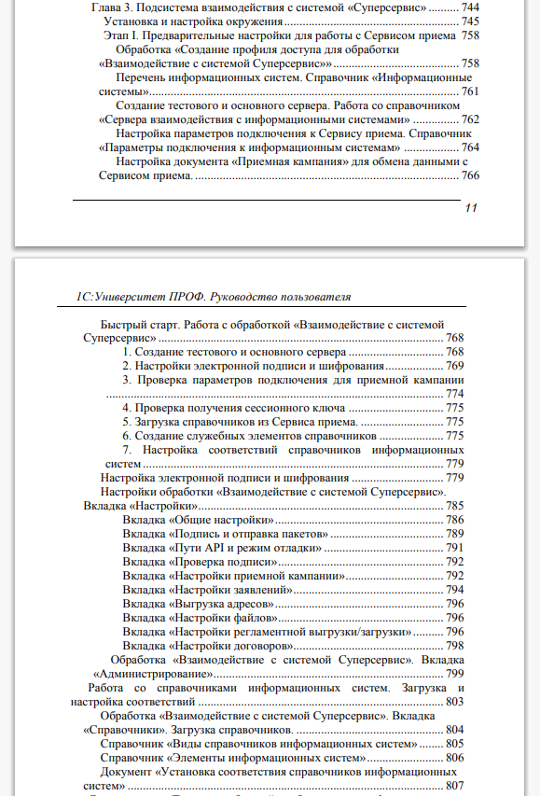
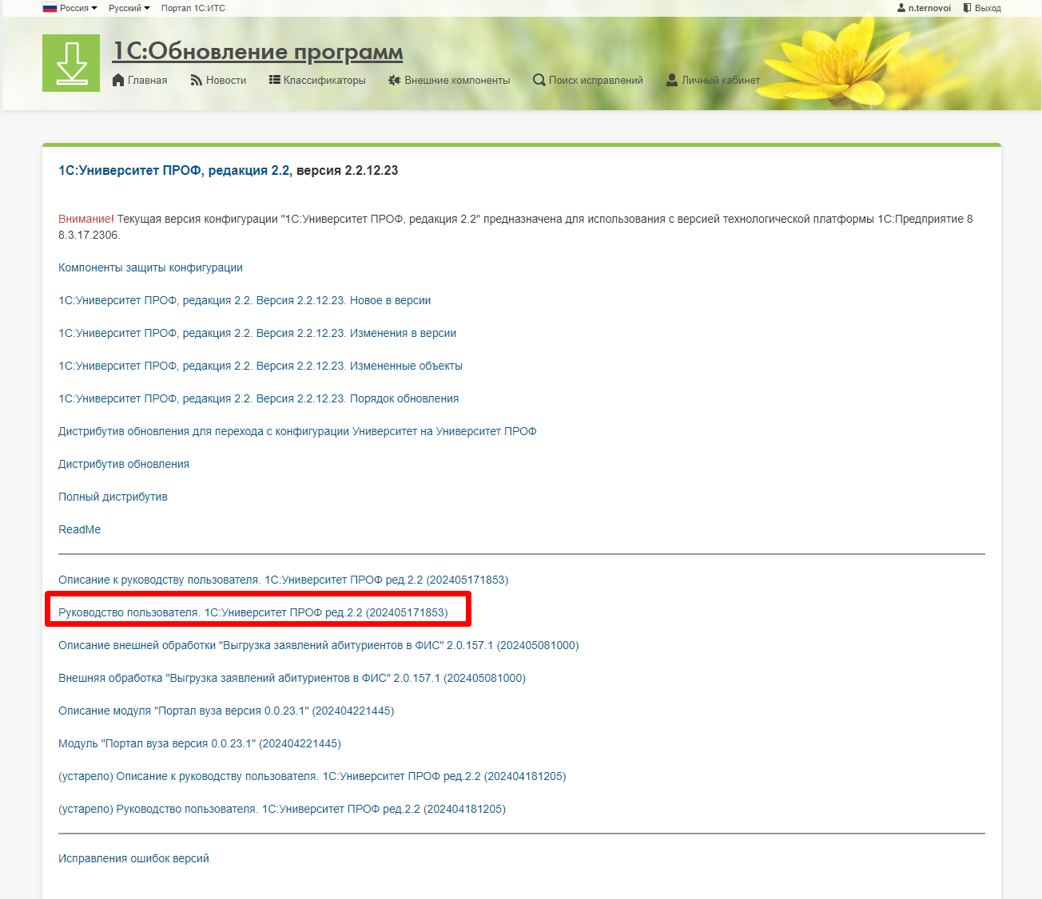
Руководство пользователя «1С:Университет ПРОФ» Том 2, глава 3
На сайте https://releases.1c.ru/project/SGU_UniversityPROF_2_2
с релизом 1С:Университет ПРОФ 2.2.12.23 присутствует обновленная версия руководства пользователя.
30

Slide 31
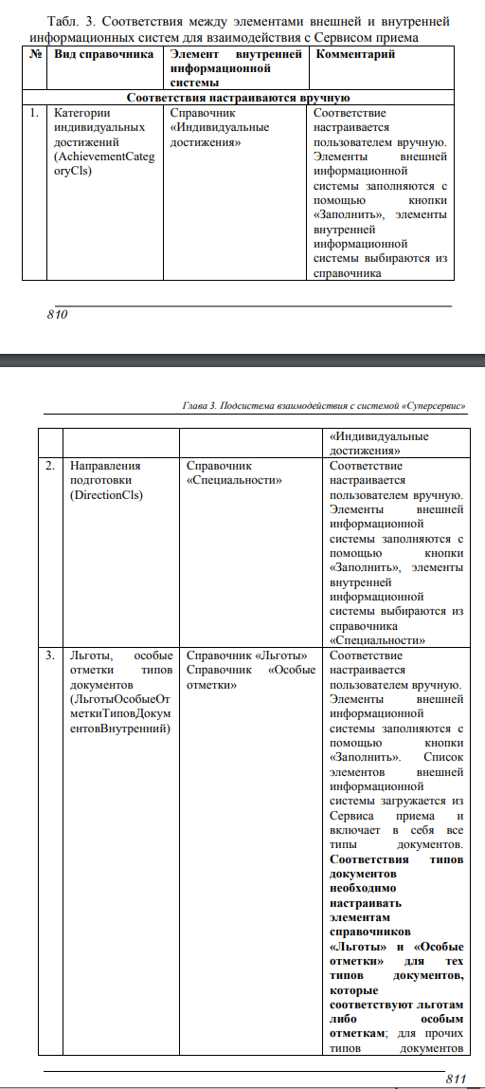
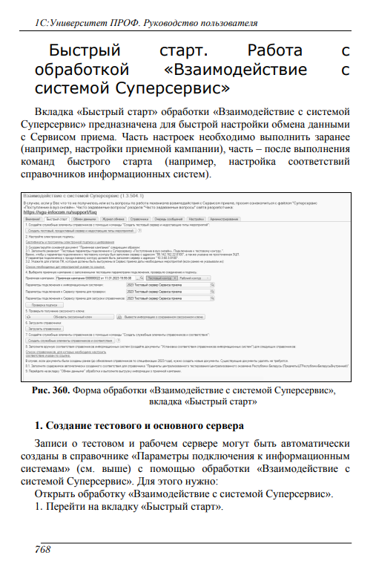
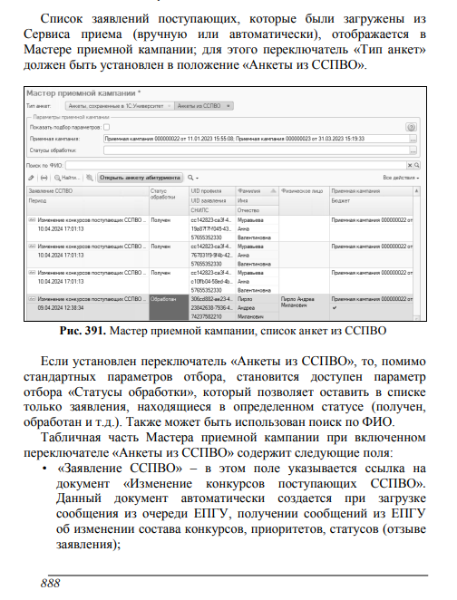
Руководство пользователя «1С:Университет ПРОФ» Том 2, глава 3
Как выгрузить условия приема?
Как принять заявление из ССПВО?
Какой справочник поставить в соответствии?
31

Slide 32
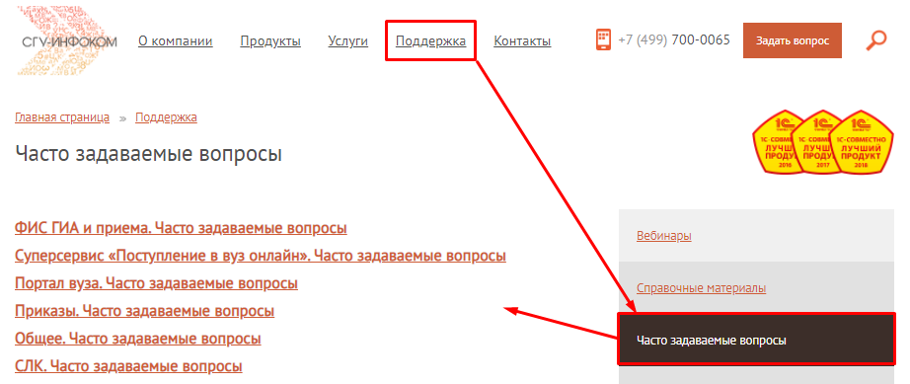
Ответы на часто задаваемые вопросы при работе с «1С:Университет ПРОФ»
На сайте http://www.sgu-infocom.ru в разделе «Поддержка» присутствуют файлы с ответами на часто задаваемые вопросы
32

Slide 33
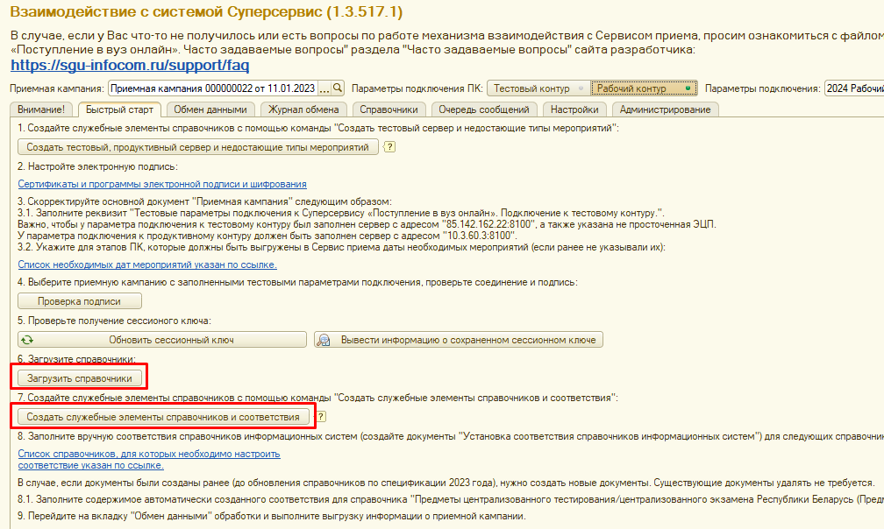
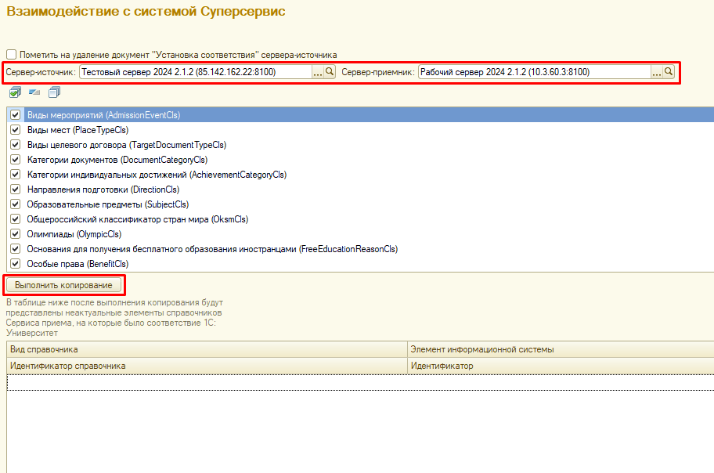
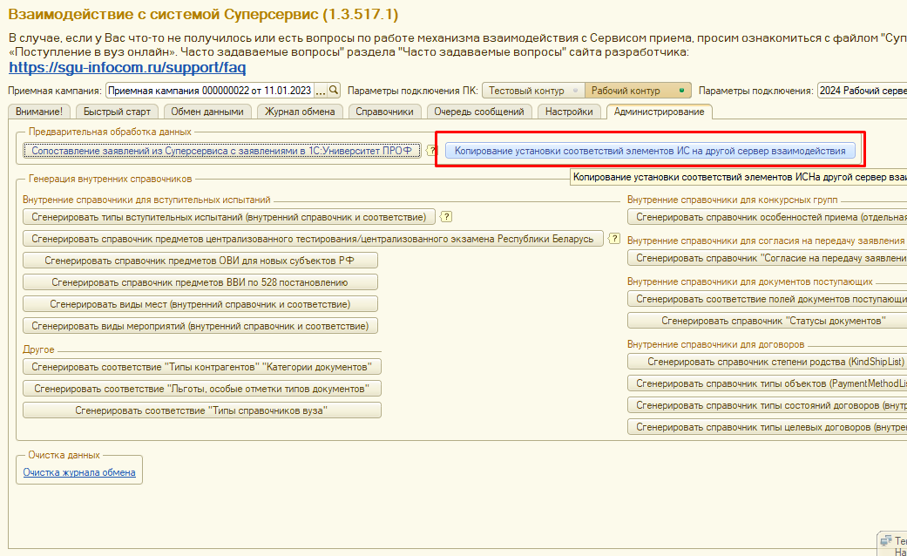
Интеграция «1С:Университет ПРОФ» с Сервисом приема. Популярные вопросы
В: ОБРАБОТКА ВЕРСИИ 1.3.517.1 И ВЫШЕ (релиз 1С:Университет ПРОФ 2.2.12.23) при выгрузке данных в продуктивный контур не видит соответствия элементов информационных систем, ранее сохраненных для тестового контура.
О: 1. Нужно в обработке взаимодействия для подготовки выгрузки в продуктивный контур выбрать «Рабочий контур», выполнить загрузку справочников (команда «Загрузить справочники» быстрого старта).
2. Выполнить создание служебных элементов соответствия справочников.
3. Далее можно воспользоваться командой, позволяющей скопировать настройки соответствий с тестового сервера на продуктивный.
33

Slide 34
Интеграция «1С:Университет ПРОФ» с Сервисом приема. Популярные вопросы
В: Какое действует ограничение Сервиса Приема на количество отправленных запросов в единицу времени (количество запросов/единица времени)?
О: Точное значение лимита запросов в секунду мы подсказать не можем. По опыту прошлых лет значение лимита было 300 запросов в секунду, но лучше уточнить данный вопрос у тех.поддержки Сервиса приема (контакты линии техподдержки Сервиса приема для приема обращений sspvo@citis.ru). Рекомендуем установить значение 200 пакетов в запросе, оно подходит для большинства сущностей.
34

Slide 35
Интеграция «1С:Университет ПРОФ» с Сервисом приема. Популярные вопросы
В: Сервис вернул ошибку:
IdObject 1, Ошибка обработки сообщения - … Error: Тип ошибки: Business. Код ошибки: 430. Конкурсная группа для данного заявления и конкурса уже существует. Параметры ошибки: Key: GuidApplication Value: … Key: UidCompetition Value: ... Время ошибки: ...
О: Нельзя дважды выгрузить в ССПВО один и тот же конкурс для одного и того же поступающего. Если пакет уже в статусе «Обработан», а статус сущности «Обработано», то следует снять «галочку» напротив соответствующей строки перед выгрузкой. Для ускорения процесса можно настроить отбор по статусу сущности и заполнять данные, исключив из разрешенных статус «Обработан».
35

Slide 36
Интеграция «1С:Университет ПРОФ» с Сервисом приема. Популярные вопросы
В: Ранее в настройках приемной кампании использовали «Структурное подразделение» для подразделений, которые не относились к филиалам и головной организации. В релизе 1С:Университет ПРОФ 2.2.12.23 нужно обязательно указать либо филиал, либо головной вуз. С чем это связано?
О: В 2024 году в спецификации взаимодействия с Сервисом приема появились изменения в части обмена данными по заявлениям поступающих. Ранее информации о каждом конкурсе передавалась отдельным пакетом. В 2024 году конкуры заявлений из ССПВО приходят «одним пакетом», содержащим все конкурсы (исключение - филиалы, пакеты по ним приходят отдельно). В связи с этим, а также в связи с тем, что в заявлении поступающего в 1С:Университет ПРОФ имеется возможность указать только одну приемную кампанию, для взаимодействия с ССПВО для головного подразделения и только по одной приемной кампании на каждый филиал.
36

Slide 37
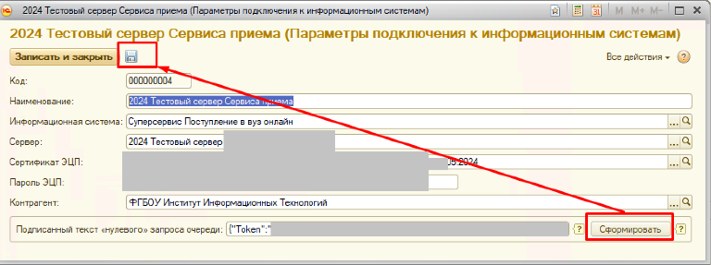
Интеграция «1С:Университет ПРОФ» с Сервисом приема. Популярные вопросы
В: При обновлении сессионного ключа появляется ошибка. Как устранить проблему?
О: Рекомендуем проверить электронную цифровую подпись (ЭЦП). Если ЭЦП действует и настроена корректно, то необходимо переформировать нулевой запрос и сохранить параметры подключения.
Переформирование нулевого запроса и сохранение параметров подключения нужно выполнять при каждой смене ЭЦП (если это действие не выполнить, то появится сообщение «После изменения сертификата ЭЦП необходимо переформировать нулевой запрос»).
37

Slide 38
ДЕМОНСТРАЦИЯ
38

Slide 39
ПОДАЧА ТЕСТОВОГО ЗАЯВЛЕНИЯ НА ЕПГУ
39

Slide 40
Подача тестового заявления на ЕПГУ. Основные ссылки.
Регистрация тестовой учетной записи на ЕПГУ:
https://esia-portal1.test.gosuslugi.ru/profile/user
Подтверждение СМС:
https://esia-portal1.test.gosuslugi.ru/logs/sms/
Подтверждение по почте:
https://esia-portal1.test.gosuslugi.ru/logs/postcodes/
Подача заявления:
https://svcdev-beta.test.gosuslugi.ru/10077/1/form
Проверка заявления в ЛК Сервиса приема ССПВО:
http://85.142.162.21:8032
40

Slide 41
ЗАГРУЗКА ЗАЯВЛЕНИЙ ПОСТУПАЮЩИХ
В «1С:УНИВЕРСИТЕТ ПРОФ»
41

Slide 42
ВЫГРУЗКА ЗАЯВЛЕНИЙ ПОСТУПАЮЩИХ
ИЗ «1С:УНИВЕРСИТЕТ ПРОФ» В ССПВО
42

Slide 43
ОТВЕТЫ НА ВОПРОСЫ
43

Slide 44
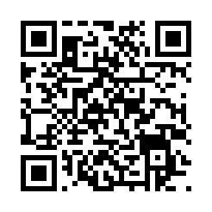
Спасибо за внимание!
ФИРМА «1С»
web: http://solutions.1c.ru/catalog/university-prof
web: http://solutions.1c.ru/catalog/university
тел. +7 (495) 737-92-57
ООО «СГУ-Инфоком»
web: http://sgu-infocom.ru
e-mail: 1с@sgu-infocom.ru 1С-Коннект: ЛК Отраслевые решения линейки 1С:Университет
тел. +7 (499) 700-00-65
44

